Slide 1

Module 6 : Planification des menus et achat des aliments

Slide 2
Sommaire
Planification des menus et achat des aliments
Comment savoir quelle quantité acheter
Guide pour légumes et fruit
Réduire le gaspillage alimentaire.

Slide 3
Planification des menus et achat des aliments
Sachez votre budget et utilisez-le pour planifier
Préparez vos menus en amont
Un plan d’achat en basant sur les menus
Connaître les options de votre fournisseur
Achetez en gros autant que possible
Rédigez la liste des choses que vous devez acheter
(Ministère des Services à l'enfance et des Services sociaux et communautaires [MSESC], 2020)

Slide 4
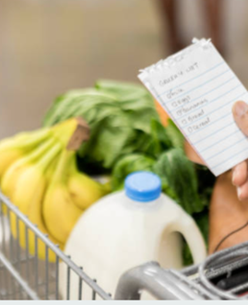
Planification des menus et achat des aliments suivi
Utilisez le système centralisé d’achat d’aliments en ligne du PASE
Consultez les circulaires en ligne, magasin, les coupons et les offres spéciales
Faites jouer la garantie du meilleur
Choisissez locaux, cultivés en Ontario
Utilisez un jardin scolaire
(MSESC, 2020)

Slide 5
Planification des menus et achat des aliments suivi
Lisez les étiquettes des aliments
  Sodium inférieure ou égale à 10 % de la VQ par portion
  Sucre maximale:
    Produits à grains est de 8 grammes par portion de 30 grammes –
    11 grammes par portion de 100 grammes pour le yogourt aromatisé.
(MSESC, 2020)
Pour en savoir plus sur la mise à jour des étiquettes alimentaires, ici

Slide 6
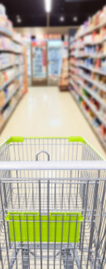
Comment savoir quelle quantité acheter
Demandez à votre CDC local des conseils pour calculer la quantité de nourriture.
Utilisez la portion indiquée sur les étiquettes comme guide en multiplient la valeur par le nombre de repas ou de collations
Pour les légumes et les fruits, utilisez les tableaux du Lignes directrices 2020 du PASE
Conservez une trace de vos achats et faites chaque semaine l’inventaire des aliments
(MSESC, 2020)

Slide 7
Guide d’achat de légumes en quantité
Légumes |  | Combien de livres me faut-il pour… | Combien de livres me faut-il pour
Types de légumes et portions suggérées | Une livre = (environ) | 10 élèves | 25 élèves | 50 élèves
Brocoli 1 portion = ½ tasse | 1 botte ou 4 ½ tasses | 1 ½ | 3 | 5 ½
Carottes 1 portion = ½ tasse 1 moyen | 4 grandes ou 3 tasses | 2 | 4 | 8
Chou-fleur 1 portion = ½ tasse (1grosse tête=12 tasses ou 2,75lb) | 2 tasses | 2 | 5 | 10
Céleri 1 portion=½ tasse ou branche (1 botte =1,5 lb) | 4 tasses | 1 ½ | 3 | 6 ½
Poivron 1 portion = ½ tasse ou ½ moyen | 3 moyens ou 3 tasses | 1 ½ | 3 à 4 | 6 ½ à 8
(MSESC, 2020) Remarque: 1 livre = 2,2 kilogrammes

Slide 8
Guide d’achat de fruits en quantité
Fruits |  | Combien de livres me faut-il pour… | Combien de livres me faut-il pour
Types de fruits et portions suggérées | Une livre = (environ) | 10 élèves | 25 élèves | 50 élèves
Pommes 1 portion = 1 petite ou ½ tasse | 3 moyens ou 3 tasses | 3 ½ | 8 ½ | 17
Bananes 1 portion = 1 moyen | 3 moyens ou 2 tasses(coupées en tranches) | 3 ½ | 8 ½ | 17
Baies (hors fraises) 1 portion = ½ tasse | 2 tasses | 2 ½ | 6 ½ | 12 ½
Melons brodés 1 portion = ½ tasse (1 melon brodé = 3 lb ou 7 tasses) | 1/3 moyen ou 2 ½ tasses | 2 | 5 | 10
Raisins sans pépins 1 portion = 20 raisins | 40 raisins ou 3 tasses | 5 | 12 ½ | 25
(MSESC, 2020) Remarque: 1 livre = 2,2 kilogrammes

Slide 9
Guide d’achat de fruits en quantité suivi
Fruits |  | Combien de livres me faut-il pour… | Combien de livres me faut-il pour
Types de fruits et portions suggérées | Une livre = (environ) | 10 élèves | 25 élèves | 50 élèves
Melons miel 1 portion = ½ tasse (1 melon miel = 5 ½ lb ou 12 tasses) | ¼ moyens ou 3 tasses | 1 ½ | 4 | 8
Madarines 1 portion = 1 mandarine | 3 à 4 mandarines ou 2 à 3 tasses | 2 ½ à 3 ½ | 6 ½ à 8 ½ | 12 ½ à 17
Oranges 1 portion = 1 moyenne | 2 à 3 oranges ou 2 à 3 tasses | 3 ½ à 5 | 8 ½ à 12 ½ | 17 à 25
Poires 1 portion = 1 moyenne | 3 moyennes ou 2 tasses | 3 ½ | 8 ½ | 17
Ananas 1 portion = ½ tasses (1 ananas = 3 lb ou 5 tasses) | 1/3 ananas ou 2 1/5 tasses | 2 | 5 | 10
(MSESC, 2020) Remarque: 1 livre = 2,2 kilogrammes

Slide 10
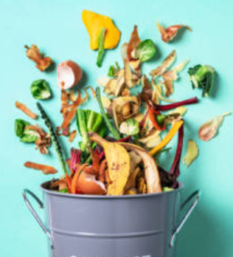
Utilisez ces conseils pour réduire le gaspillage alimentaire.
Réduisez les portions, élèves peuvent en savoir plus.
Utilisez vos restes de repas
Faites vos courses intelligemment
Achetez des fruits et légumes moches
Vérifiez et rangez votre frigo
Pratiquez le PEPS “premier entré, premier sorti”!
Faites attention au datage des produits
Compostez les déchets alimentaires
Donnez pour aider
(MSESC, 2020)
(Jchizhe, 2020)
“Organisations des Nations Unies pour l’alimentation et l’agriculture,2019”

Slide 11
Merci!

Slide 12
Références
Organisation des Nations Unies pour l’alimentation et l’agriculture. (2019). C’est fini! Zéro gaspi-9 astuces faciles [pdf].
  http://www.fao.org/3/i7059fr/i7059fr.pdf
Jchizhe. (2020). Peeled vegetables in white compost bin on blue background: Trash bin for composting with leftover from kitchen on blue background: Top view: Recycling scarps concept: Sustainable and zero waste lifestyle.
[Stock Photograph]. istockphoto. https://www.istockphoto.com/photo/peeled-vegetables-in-white-compost-bin-on-blue-background-trash-bin-for-composting-gm1214986411-35371942
Kwangmoozaa. (2018). Supermarket aisle with empty shopping cart business concept stock photo. [Stock Photograph]. istockphoto.
  https://www.istockphoto.com/photo/supermarket-aisle-with-empty-shopping-cart-business-concept-gm961081004-262442210
Ministère des Services à l’enfance et des Services sociaux et communautaires, Lignes directrices 2020 sur la nutrition du PASE
  https://www.childrensfoundation.org/downloads/mccss-nutrition-guidelines-fr-2020.pdf
SDI Productions. (2018). Unrecognizable woman checks items off grocery list stock photo.
[Stock Photograph]. istockphoto. https://www.istockphoto.com/photo/unrecognizable-woman-checks-items-off-grocery-list-gm932439982-255557816

